Slide 1
Requirejs

Slide 2
教学目标
模块的写法
模块的规范
学会使用Requirejs

Slide 3
模块的写法
Javascript模块化编程，开发者只需要实现核心的业务逻辑，其他都可以加载别人已经写好的模块。
但是，Javascript不是一种模块化编程语言，它不支持“类”（class），“模块”（module）。（ES6将正式支持“类”和“模块”。）
例9-1

Slide 4
模块的规范
模块的重要性
有了模块，就可以更方便地使用别人的代码，想要什么功能，就加载什么模块。这样做有一个前提，就是必须以同样的方式编写模块，否则每个人都有自己的写法，反倒会产生混乱。目前，通行的Javascript模块规范共有两种：CommonJS和AMD。
例9-1

Slide 5
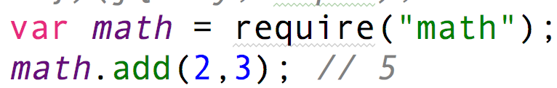
模块的规范
CommonJS
2009年，美国程序员Ryan Dahl创造了Node.js项目，将Javascript语言用于服务器端编程。这标志“Javascript模块化编程”正式诞生。其实，在浏览器环境下，没有模块问题不大，网页程序的复杂性有限；但在服务器端，一定要有模块，与操作系统和其他应用程序互动，否则根本没法编程。
Node.js的模块系统，参照CommonJS规范实现。在CommonJS中，有一个全局性方法require()，用于加载模块。假定有一个模块math.js，就可以像下面这样加载。
现在主要针对浏览器编程，还不涉及Node.js，所以对CommonJS不多做介绍。在这里只要知道，require()用于加载模块就行了。
例9-1

Slide 6
模块的规范
浏览器环境
重大的局限，使得CommonJS规范不适用于浏览器环境。下面的代码，如果在浏览器中运行，会有一个很大的问题：
第二行math.add(2, 3)，在第一行require(‘math’)之后运行，因此必须等math.js加载完成。也就是说，如果加载时间很长，整个应用就会停在那里等。
这对服务器端不是一个问题，因为所有的模块都存放在本地硬盘，可以同步加载完成，等待时间就是硬盘的读取时间。但是，对于浏览器，这却是一个大问题，因为模块都放在服务器端，等待时间取决于网速的快慢，可能要等很长时间，浏览器处于“假死”状态。
因此，浏览器端的模块，不能采用“同步加载”（synchronous），只能采用“异步加载”（asynchronous）。这就是AMD规范诞生的背景。

Slide 7
模块的规范
AMD
AMD是“Asynchronous Module Definition”的缩写，意思是“异步模块定义”。采用异步方式加载模块，模块加载不影响后面语句运行。所有依赖这个模块的语句，都定义在一个回调函数中，等到加载完成之后，这个回调函数才会运行。AMD也采用require()语句加载模块，但是不同于CommonJS，它要求两个参数：
require([module], callback);
第一个参数[module]，是一个数组，里面的成员就是要加载的模块；第二个参数callback，则是加载成功之后的回调函数。如果将前面的代码改写成AMD形式，如下：
require([‘math’], function (math) {
math.add(2, 3);
});
math.add()与math模块加载不是同步的，浏览器不会发生假死。所以AMD适合浏览器环境。
Require.js实现了AMD规范。通过介绍require.js，进一步了解AMD的用法，以及如何将模块化编程投入实战。

Slide 8
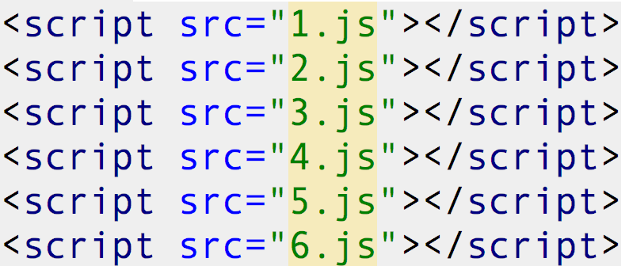
学会使用Require.js
为什么要用require.js
解决这两个问题：
（1）实现JS文件的异步加载，避免网页失去响应；
（2）管理模块之间的依赖性，便于代码的编写和维护。

Slide 9

学会使用Require.js
怎么用？
可以把require.js的引入放入页面底部加载。
<script src=“js/require.js” data-main=“js/app”></script>
可以加上defer和async=“true”, async属性表明这个文件需要异步加载，避免网页失去响应。IE不支持这个属性，只支持defer，所以把defer也写上。通过data-main加载自己的代码。require.js默认的文件后缀名是js，所以可以把app.js简写成app。
<script src=“js/require.js” defer async=“true” data-main=“js/app”></script>
如果我们的代码不依赖任何其他模块，那么可以直接在app.js中写入Javascript代码。
但这样的话，就没必要使用require.js了。真正常见的情况是，主模块依赖于其他模块，这时就要使用AMD规范定义的的require()函数。
例9-2

Slide 10
学会使用Require.js
require函数
require()函数接受两个参数。第一个参数是一个数组，表示所依赖的模块，上面代码就是[‘moduleA’, ‘moduleB’, ‘moduleC’]，即主模块依赖这三个模块；第二个参数是一个回调函数，当前面指定的模块都加载成功后，它将被调用。加载的模块会以参数形式传入该函数，从而在回调函数内部就可以使用这些模块。
require()异步加载moduleA，moduleB和moduleC，浏览器不会失去响应；它指定的回调函数，只有前面的模块都加载成功后，才会运行，解决了依赖性的问题。
例9-2

Slide 11
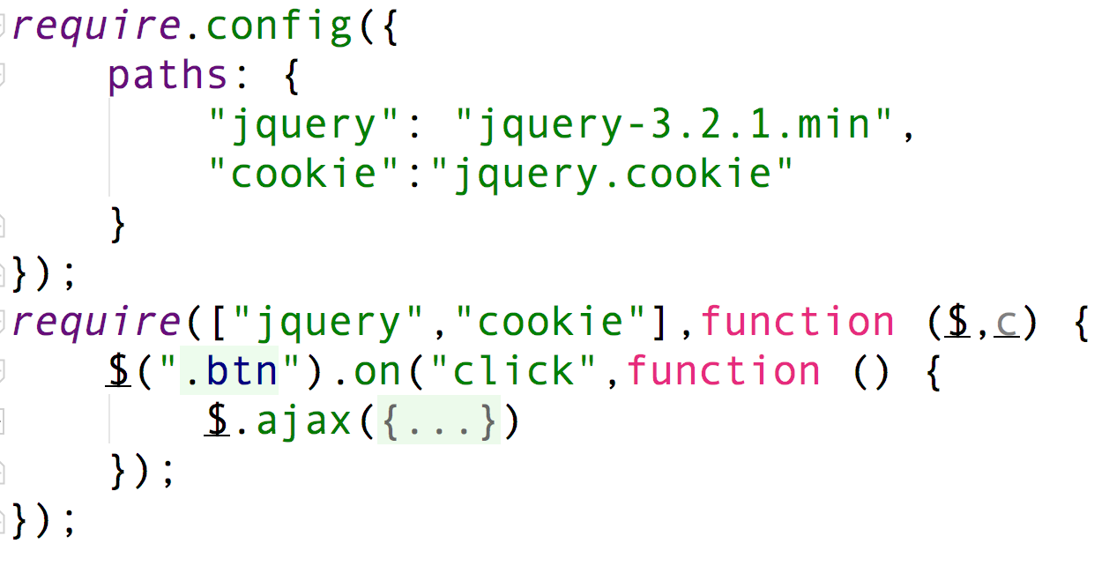
学会使用Require.js
模块的加载
假设要加载一个已有的模板，可以这样做：
例9-2

Slide 12
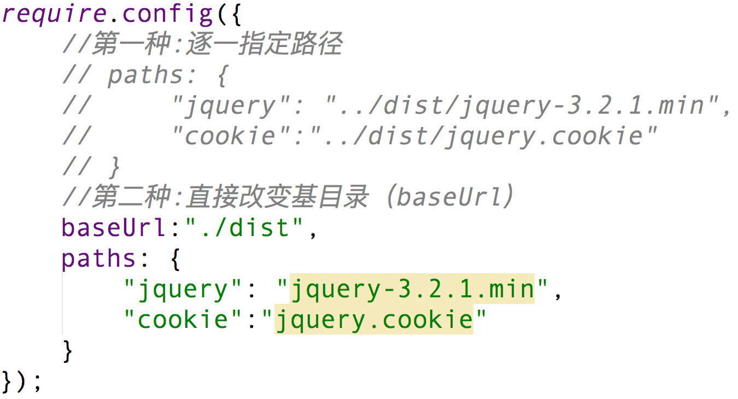
学会使用Require.js
模块的加载
如果需加载的模板和主模板不在同一个目录，可以这样做：

Slide 13
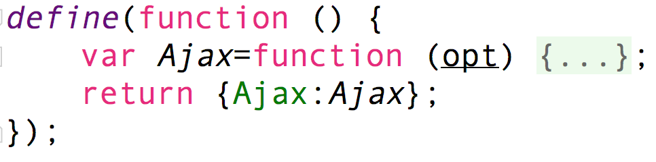
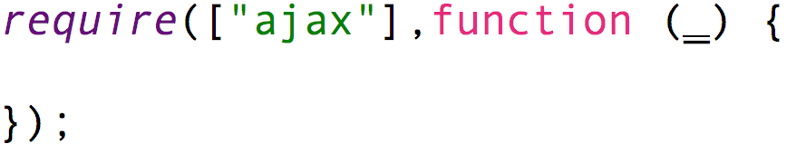
学会使用Require.js
模块的加载
AMD模板的写法，假设主模块要写一个ajax请求，需要依赖以前封装的ajax方法，可以这样做：
先把封装的ajax方法定义成模块，可以通过define来定义
然后把模块通过require()方法把模块导入

Slide 14
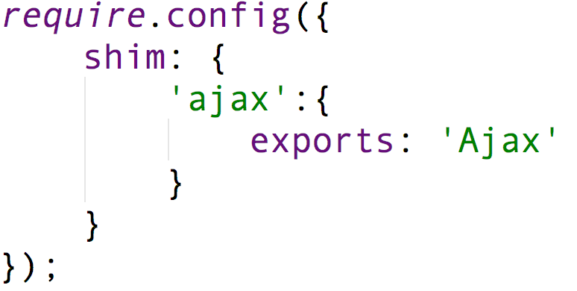
学会使用Require.js
模块的加载
加载非规范的模板，可以这样做：
理论上，require.js加载的模块，必须是按照AMD规范、用define()函数定义的模块。但是实际上，虽然已经有一部分流行的函数库（比如jQuery）符合AMD规范。那么，require.js是否能够加载非规范的模块呢？
require.config()接受一个配置对象，这个对象除了有paths属性之外，还有shim属性，专门用来配置不兼容的模块。具体来说，每个模块要定义（1）exports值（输出的变量名），表明这个模块外部调用时的名称；（2）deps数组，表明该模块的依赖性。

Slide 15
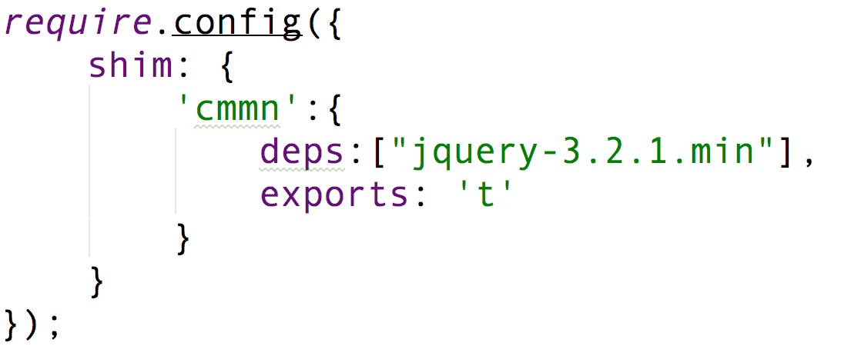
学会使用Require.js
模块的加载
加载非规范的模板，如果这个模板还依赖别的模板，可以这样做：

Slide 16
谢 谢

